Slide 1
МКОУ «Садовская СОШ №1»
Выполнила работу: Магомедова Патимат, обучающаяся 5 класса
Руководитель: Кравченко Ольга Николаевна, учитель технологии, педагог дополнительного образования

Slide 2
Выполнить новогодние модели 3д ручкой — хороший способ сделать праздничные подарки и украшения, игрушки и элементы декора своими руками. Такие поделки принесут много радости любой семье и ее друзьям. При выполнении своих моделей я использовала 3д ручку и пластик АБС. Модели можно повесить на елку или подарить друзьям или родственникам, прятать маленькие подарки в подарочной коробке. Когда выполняешь модели 3д ручкой можно использовать любой цвет пластика, использовать разные извилистые нити. Чтобы выполнить модель надо прежде всего представить себе как она будет выглядеть. А также необходимо соблюдать технику безопасности при работе с 3д ручкой.

Slide 3
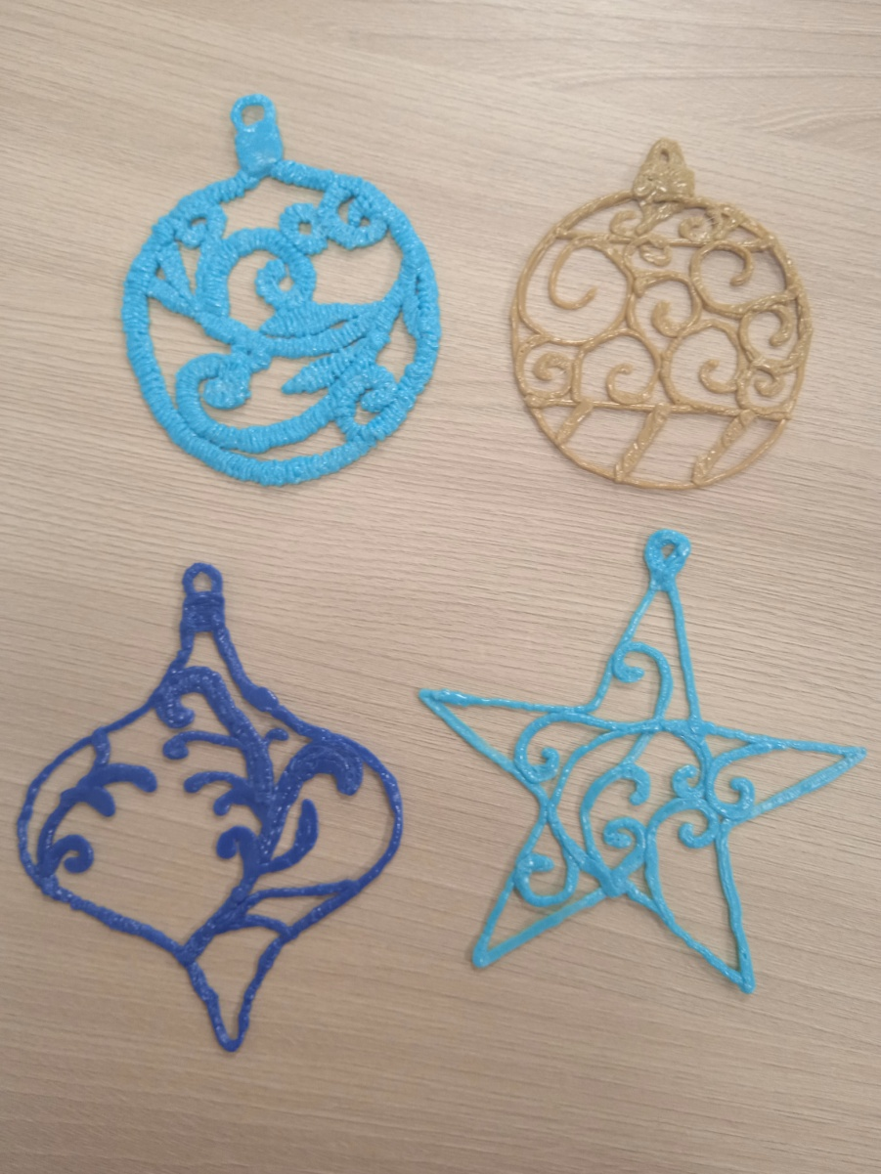
Новогодние
игрушки

